Slide 1
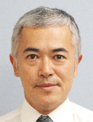
第254回 聖路加健康講座
女子アスリートの健康問題
～中高生からトップアスリートまで～
百枝 幹雄
聖路加国際病院
女性総合診療部 部長
日 時
8月25日（火） 午後6:00～7:00
会 場
聖路加国際病院 2階 トイスラー記念ホール
講師紹介
※今後の予定：9月29日（火）午後6時～
相談支援センター がん相談支援室
アシスタントナースマネジャー 橋本 久美子
「がんと治療と人生プラン」

